Slide 1
Металлы – элементы жизни
Автор: ученик 9 класса «Б»
Беляков Станислав
Руководитель:
Шипарёва Г. А.

Slide 2
Актуальность
Металлы – неотъемлемая часть организма. Изучение этих металлов позволяет нам создавать новые лекарства, которые могут предотвращать порой смертельные болезни до их появления.

Slide 3
Цель исследования:
Цель реферата – ознакомится с металлами, присутствующими в живых организмах и их особенностями.

Slide 4
Задачи исследования
Задачи:
1. Рассказать общую информацию о металлах и их воздействие на организм.
2. Описать некоторые металлы, содержащиеся в человеке, их свойства и функции в клетках и органических соединениях.

Slide 5
Объект и предмет исследования
Объект: биогенные элементы.
Предмет: 10 “металлов жизни” и их свойства.
Металлы: Калий (K), Кальций (Ca), Магний (Mg), Железо (Fe), Цинк (Zn), Медь (Cu), Марганец (Mn), Натрий (Na), Кобальт (Co) , Молибден (Mo).

Slide 6
Содержание реферата.
Введение
§1. Что такое металлы в живых организмах и общая информация о них
1.1. Металлы элементы жизни
1.2. Классификация биогенных элементов
1.3. Общие принципы воздействия металлов на организм
§2. Уникальные особенности каждого металла в живых организмах
2.1. Легкие металлы s – подуровня
2.2. Легкие металлы d – подуровня
2.3. Прочие металлы
Заключение
Список литературы

Slide 7
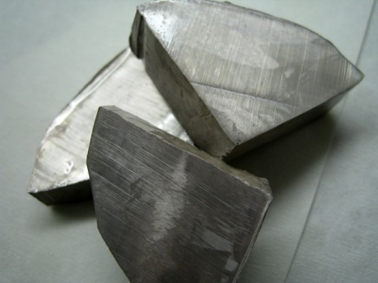
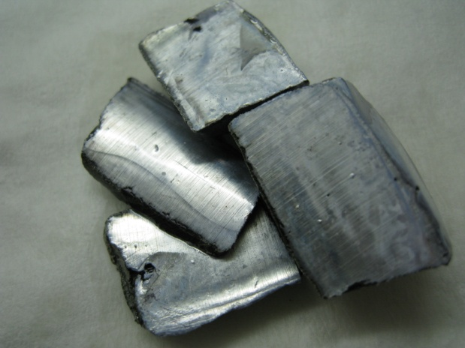
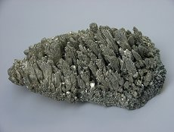
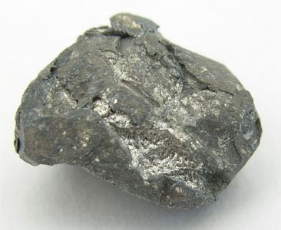
Легкие s-металлы: калий, кальций, магний, натрий.

Slide 8
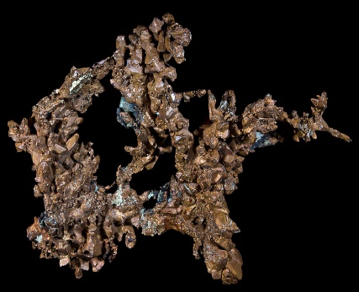
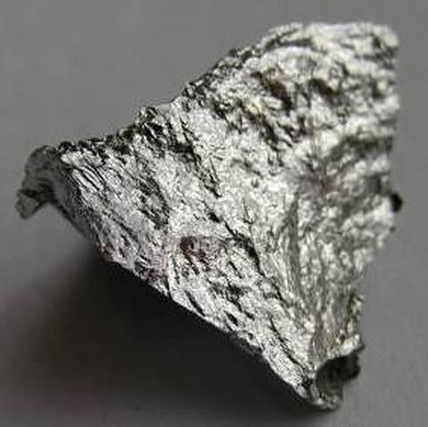
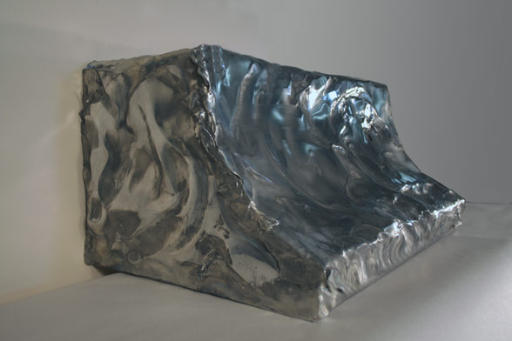
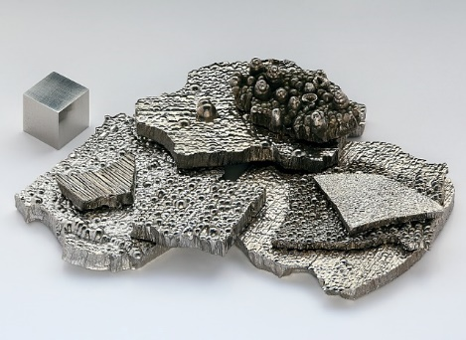
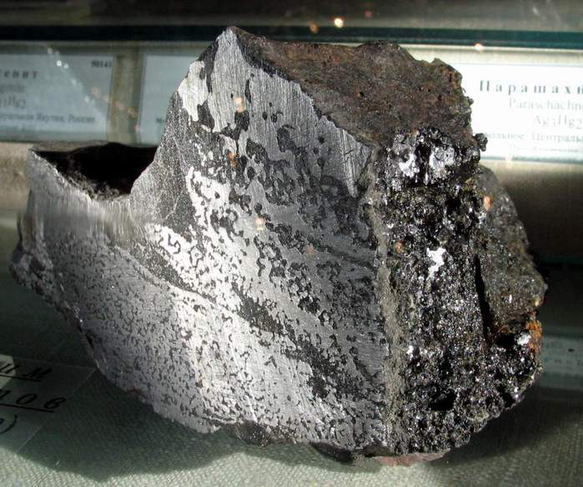
Легкие d- металлы : кобальт, медь, марганец, железо, цинк.

Slide 9
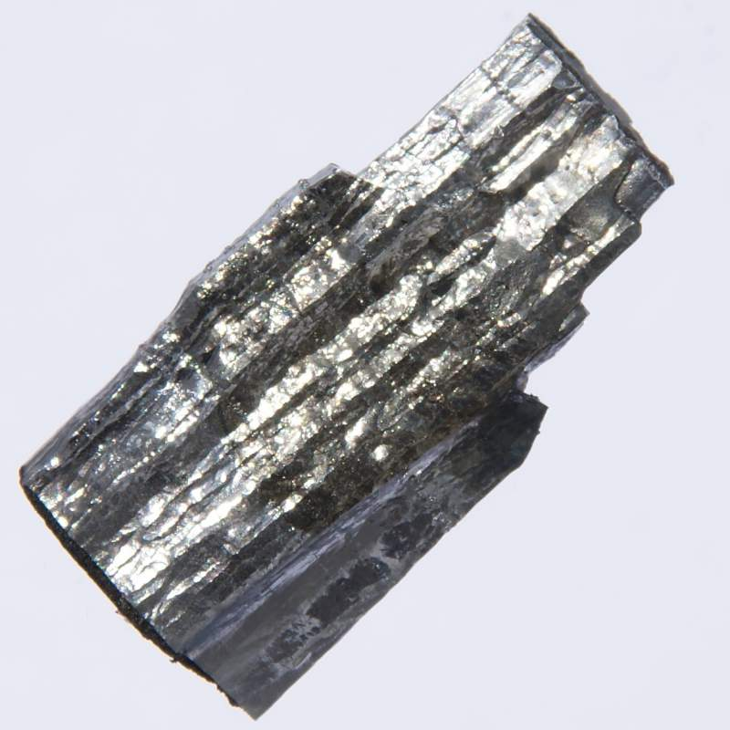
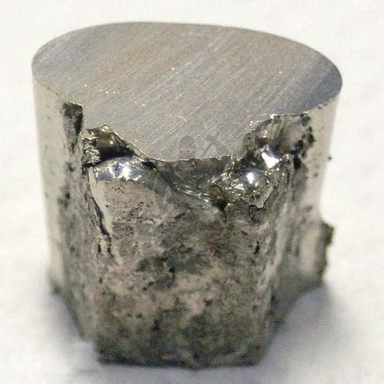
Прочие металлы: молибден, никель.

Slide 10
Заключение.
1. В реферате были обобщены сведения о металлах “элементах жизни”, об их свойствах и функциях, объяснена их значимость для организма. В первой главе раскрыто понятие металлов – “элементов жизни”, описан способ их классификации, а также рассказаны их общие принципы воздействия.

Slide 11
2. Во второй главе реферата описан каждый из металлов – “элементов жизни”, их функции, влияние на организм, последствия при недостатке и избытке и способы получения каждого из них.
3. Также в реферате есть таблица значений металлов, где можно найти значения для организма металлов - “элементов жизни”, последствия для организма при избытке и недостатке, а также их источники поступления в организм.

Slide 12
Список литературы.
Егоров А.С., Иванченко Н.М., Шацкая К.П. "Химия внутри нас"/ Издатель: Феникс, 2004 год.
Ледовская Е.М. “Металлы в организме человека”. Химия в школе, 2005 год, №3.
Венецкий С.И. “Рассказы о металлах”. Издатель: Металлургия, 1980 год.
Никитин М.А “Элементы жизни: почему не кремний и не фтор”. Издатель: «ХиЖ», 2013 год, №1.

Slide 13
Спасибо за внимание!

